Slide 1


  面向网络流量的SSL客户端识别
  关键技术研究
学 生：崔一鸣
导 师：刘庆云
指导老师：郑 超
报告时间：2019.12.26

Slide 2
目录
1 学位论文进展情况
2 已完成内容和取得的阶段性成果
3 与开题报告不符之处
4 下一步研究工作计划
5 论文撰写情况
6 完成项目及发表论文情况
Notes:
我将从以下六个方面介绍我的研究情况

Slide 3
目录
1 学位论文进展情况
2 已完成内容和取得的阶段性成果
3 与开题报告不符之处
4 下一步研究工作计划
5 论文撰写情况
6 完成项目及发表论文情况

Slide 4

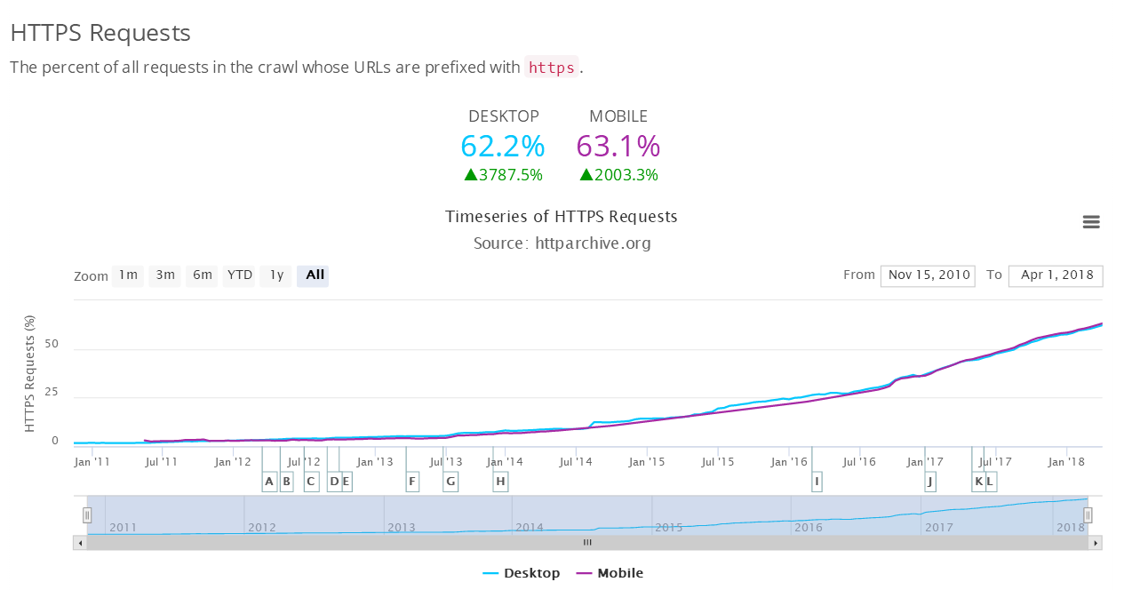
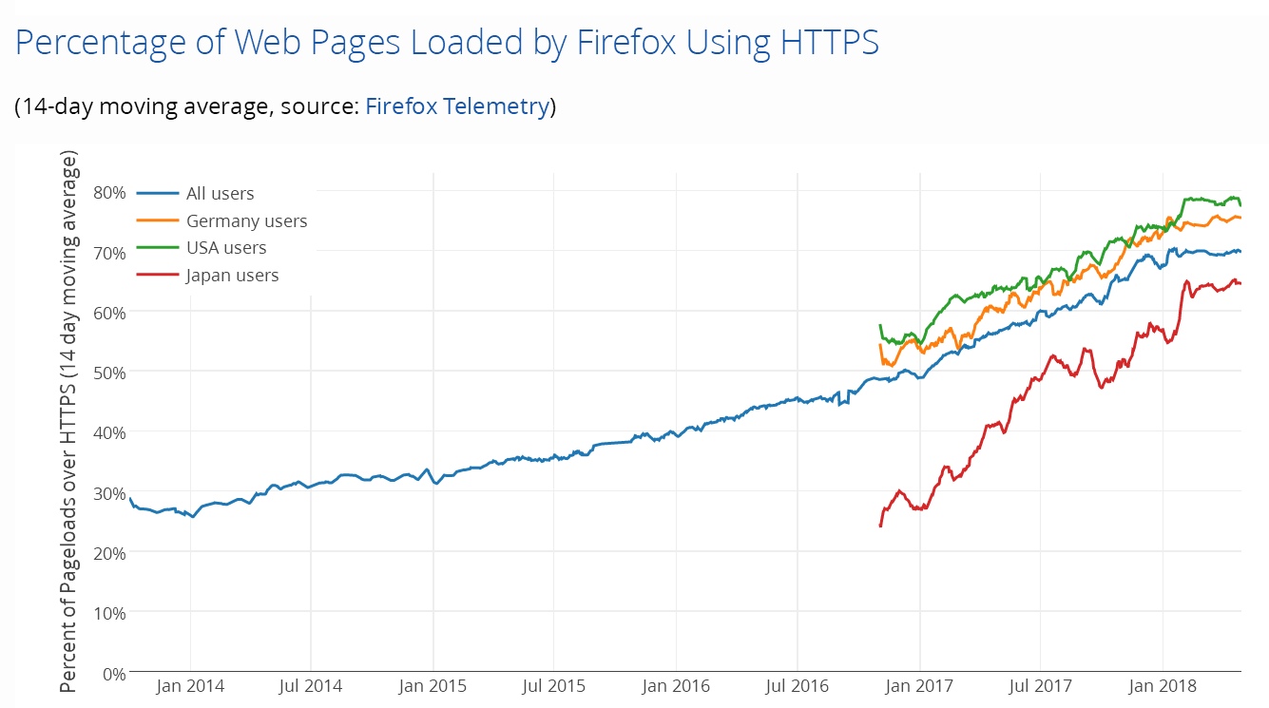
研究背景及意义
随着互联网企业及个人对用户数据安全重视程度的提升，SSL加密正在成为趋势。
  各大公司都在不余遗力的推广HTTPS
    Google Chrome
    IOS10 ATS政策
  HTTPS流量占比增多
    截至2018.4，HTTP Archive 统计的网站URL中，带HTTPS前缀的占62%
    截至2018.4，通过Firefox访问的流量中HTTPS占比为69.26%

Slide 5
研究背景及意义
SSL加密是一把双刃剑
  提升了网络安全性
    SSL提供了端对端的加密，保证了数据的安全
    SSL 极大增加了中间人攻击的成本
  降低网络的可管理性
    SSL中隐藏着大量恶意的网络行为
研究SSL客户端识别的意义
  用于网络安全领域，检测恶意网络行为
    病毒、木马
  用于网络运营，QoS (服务质量)
    APP定向流量包、带宽限速

Slide 6
研究现状
数据集构建
  Encrypted Traffic Classification of Decentralized Applications on Ethereum using Feature Fusion, IWQoS 2019 (CCF B)
    摘要: 使用特征融合的方法，针对去中心化应用，进行加密流量分类
    标注方法: 终端每次只安装一个应用，产生的所有流量都标注为该应用
    局限: 需要主动产生流量，数据集构建成本高；需要排除操作系统的噪声流量；
  Machine Learning for Encrypted Malware Traffic Classification: Accounting for Noisy Labels and Non-Stationarity, KDD 2017 (CCF B)
    摘要: 利用机器学习的方法，对加密恶意流量进行识别
    标注方法: 在沙盒中运行恶意软件，产生的流量标注为恶意流量
    局限: 需要主动产生流量，数据集构建成本高；流量种类只有2种；
  MaMPF: Encrypted Traffic Classification Based on Multi-Attribute Markov Probability Fingerprints, IWQoS 2018 (CCF B)
    摘要: 利用马尔科夫链指纹进行加密流量分类
    标注方法: 采集被动流量，利用sni对应用进行标注
    局限: 利用sni标注不够精确
      sni可能为空； 一个应用对应的sni很多
      同一个sni可能对应多个应用，如使用同一个cdn
Notes:
这也很显然，如果利用sni就能标注的准确的话，就直接利用sni规则进行识别，不用后面的分类了

Slide 7
研究现状
SSL客户端识别
  Deciphering malware use of TLS (without decryption), DerbyCon 2015
    摘要: 基于SSL握手信息，利用机器学习方法识别使用SSL的恶意软件
    局限: 只能识别是否为恶意软件，无法进一步识别应用名称 (二分类)
  Markov Chain Fingerprinting to Classify Encrypted Traffic, INFOCOMM 2014 (CCF A)
    摘要: 利用SSL包类型构建马尔科夫链指纹进行加密流量分类
    局限: 流结束阶段进行识别；马尔科夫只看前一个包的状态，忽略了long-term信息
  FS-Net: A Flow Sequence Network For Encrypted Traffic Classification, INFOCOMM 2018 (CCF A)
    摘要: 利用RNN(循环神经网络)进行加密流量分类
    局限: 流结束阶段进行识别；神经网络计算资源消耗大
Notes:
线上系统很难采用这种方法

Slide 8
研究现状—小结
指标 相关研究 | 识别目标 | 选择特征 | 数据集构建 | 识别阶段
Meng shen, IWQoS 2019 | 加密去中心化应用 | 多种特征融合 | 主动构造 | 流结束
Anderson, KDD 2017 | 恶意流量 | TCP流统计信息 | 主动构造 | 流结束
Chang Liu, IWQoS 2018 | 加密应用 | 马尔科夫链指纹 | 采集被动流量 利用sni标注 | 流结束
Anderson, DerbyCon 2015 | 恶意流量 | SSL握手信息 | 主动构造 | 流建立
Maciej, INFOCOMM 2014 | 加密应用 | 马尔科夫链指纹 | 主动构造 | 流结束
Chang Liu, INFOCOMM 2018 | SSL握手信息 | 恶意软件 | 采集被动流量 利用sni标注 | 流结束
数据集构造：缺乏大规模标注数据集自动构建方法
识别阶段：缺乏对SSL客户端实时识别方法
Notes:
实时的意思就是说我们不想在流结束进行识别
我们想利用前几个包就进行识别 越早越好
流结束再识别已经晚了，没法做动作

Slide 9
目录
1 学位论文进展情况
2 已完成内容和取得的阶段性成果
3 与开题报告不符之处
4 下一步研究工作计划
5 论文撰写情况
6 完成项目及发表论文情况

Slide 10
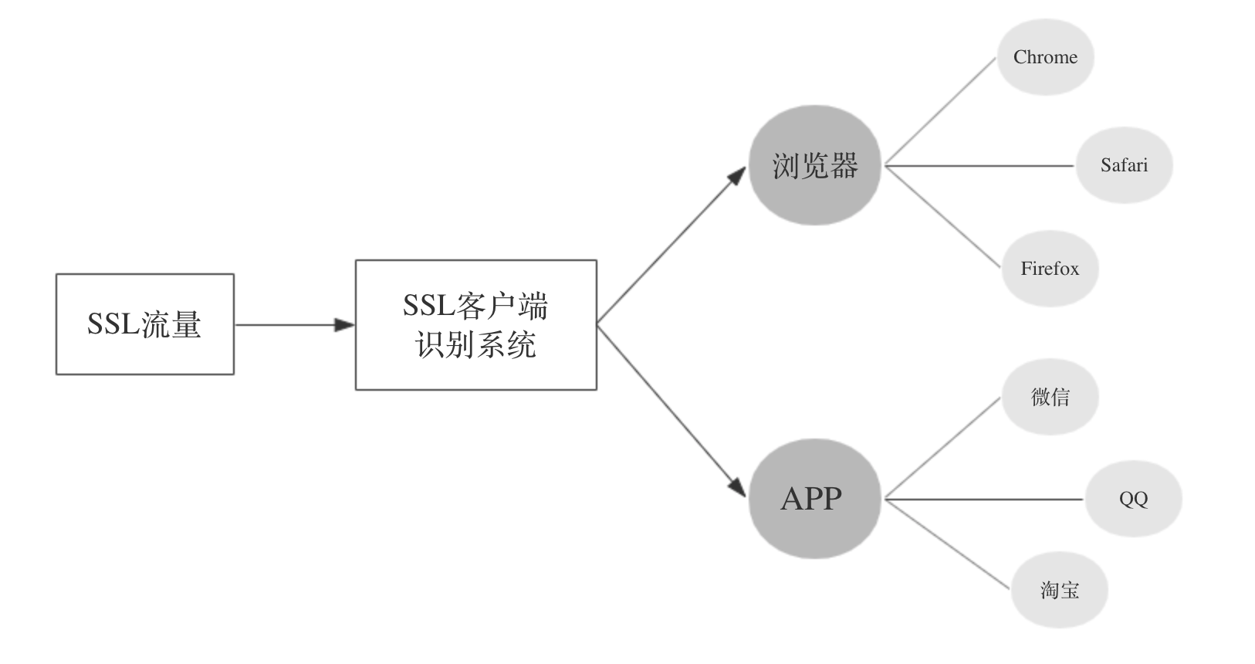
研究目标
研究目标
  利用网络流量中的SSL通信特征，基于机器学习技术，识别出SSL客户端
    浏览器: Chrome, Safari …
    APP: 微信，QQ ….
研究点
  大规模标注数据集自动构建
  SSL客户端实时识别
关键技术
  基于SSL透明代理的数据集自动标注技术
  基于SSL握手指纹和马尔科夫链指纹的SSL客户端实时识别技术
Notes:
SSL客户端包括浏览器和APP
对于浏览器，我们需要进一步识别出具体的浏览器，比如chrome，safari
对于APP，我们需要进一步识别出具体的APP，比如微信，抖音

Slide 11
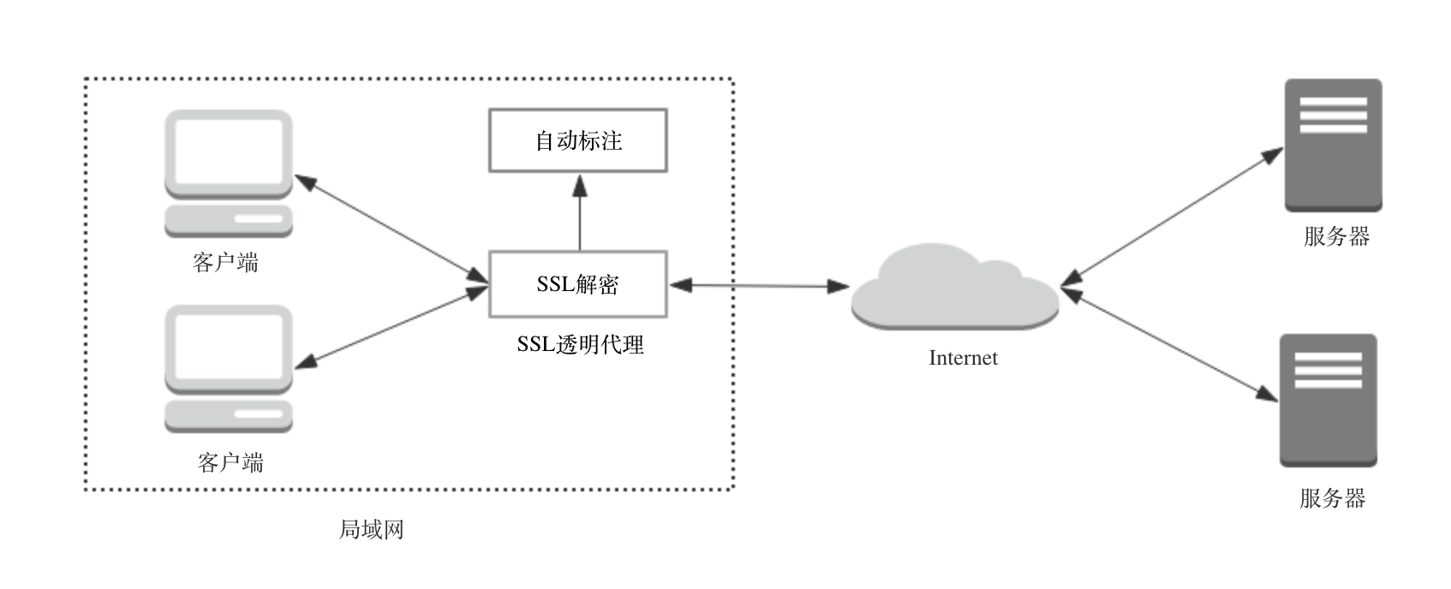
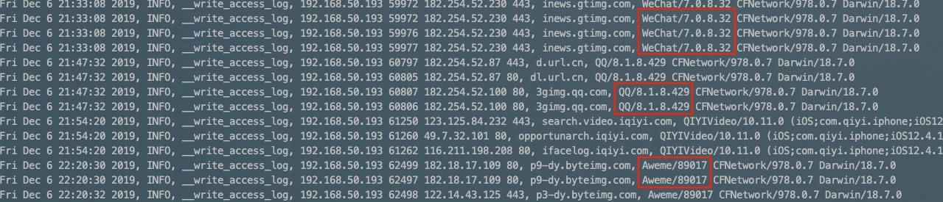
研究点一：大规模标注数据集自动构建
关键技术：基于SSL透明代理的数据集自动标注技术
  在网关部署SSL透明代理(自研)，通过SSL中间人解密流量
  根据解密流量中的信息（HTTP User Agent），对SSL流量进行自动标注
SSL透明代理日志
Notes:
User agent里面包含了应用的标识，比如wechat，qq

Slide 12
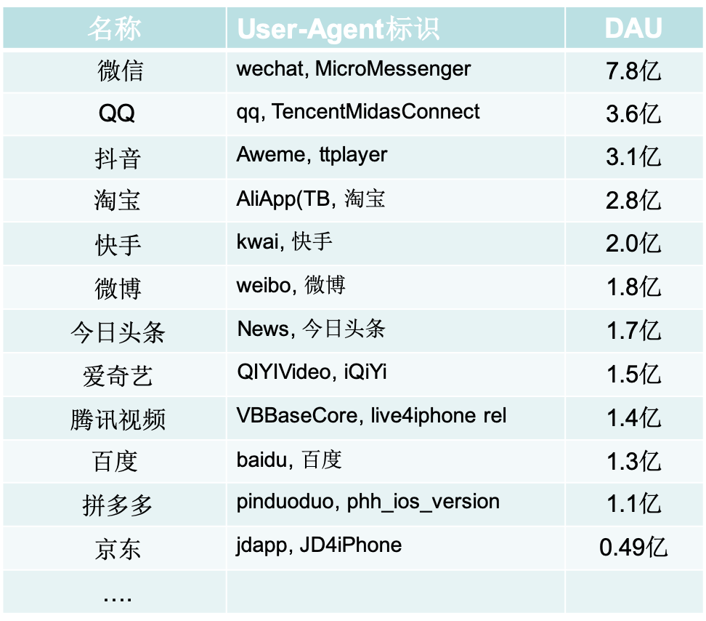
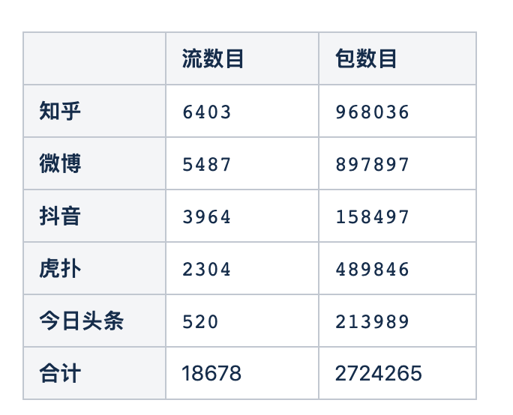
研究点一：大规模标注数据集自动构建
实验数据集
  采集时间: 24h
  应用数量: 5
  TCP流数目: 1.9w
  TCP包数量: 272w
目前最流行iOS应用的UA标识
5种应用流量分布情况

Slide 13
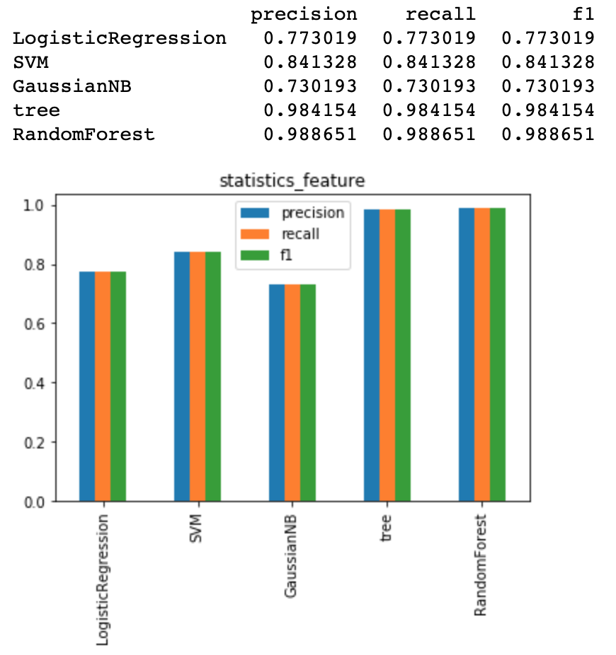
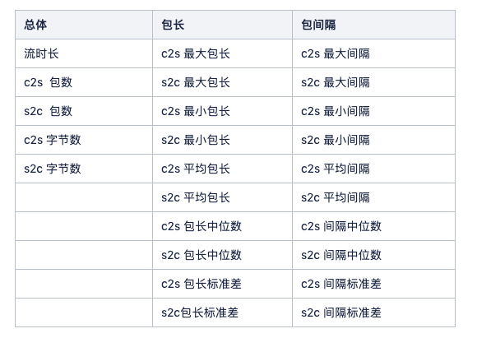
研究点一：大规模标注数据集自动构建
数据集效果验证
  使用TCP流统计特征作为Baseline
    包含25个统计特征
    使用逻辑回归，支持向量机，朴素贝叶斯
    决策树，随机森林5种机器学习算法分类
    随机森林效果最好，F1值98.8%，表明
    数据集准确
分类结果 (TCP流统计特征)
TCP流统计特征

Slide 14
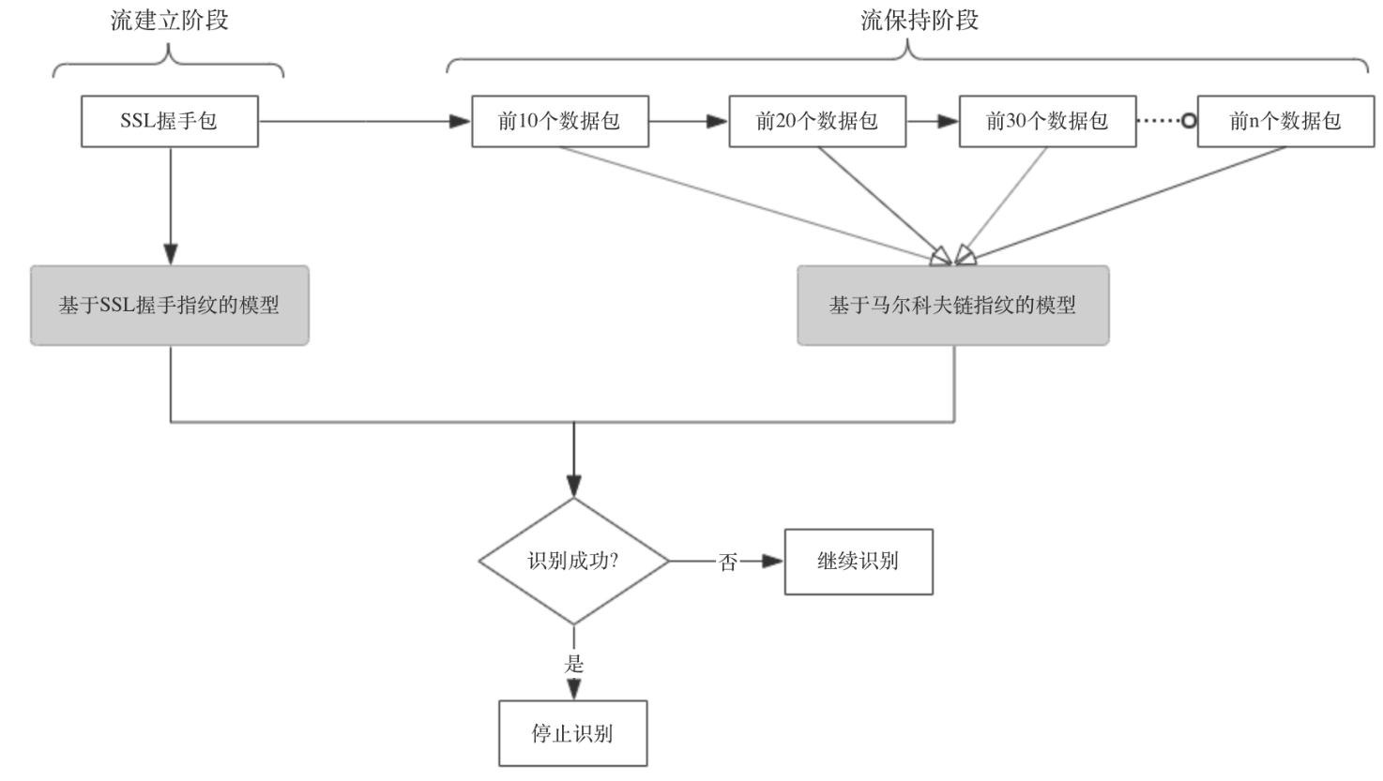
研究点二：SSL客户端实时识别
核心思想: 给定置信度之下，对SSL客户端分段进行识别
  置信度: 识别结果正确的概率，如果置信度小于给定置信度，认为识别失败，继续进行识别
  流建立阶段: 基于SSL握手指纹进行识别
  流保持阶段: 基于马尔科夫链指纹，依次扩大流量窗口进行识别
  接力的思想: 流建立阶段识别不了，在流保持阶段进行识别；
  前10个包识别不了，再利用前20个包进行识别。。。

Slide 15
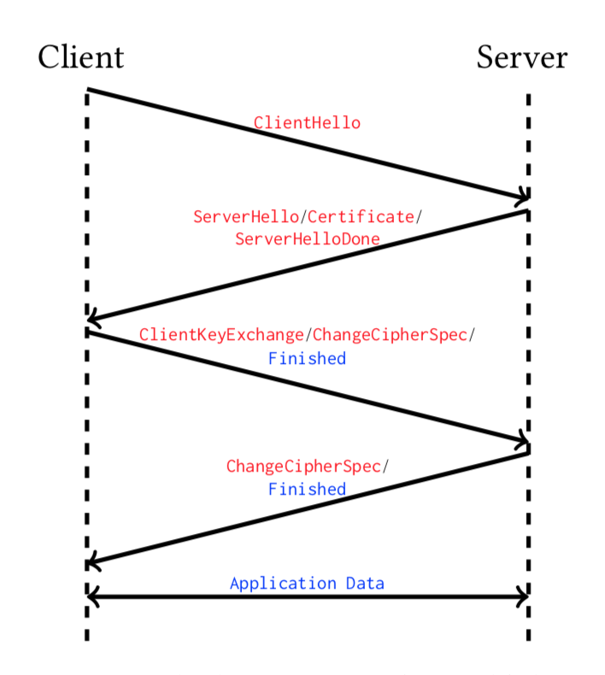
研究点二：SSL客户端实时识别
技术路线1: 利用SSL握手指纹进行识别（流建立阶段）
  动机
    SSL握手信息里面包含通信双方的标识(强特征)，如 Sni，证书等
    流建立阶段识别实时性高
  特征选择
    Cipher Suite (加密套件)
      包含123种加密套件
      按照加密套件是否存在构建123维的01向量
    SSL extension
      包含49种SSL拓展
      根据拓展是否存在构建49维的01向量
    证书
      证书链长度，每一级证书长度
      证书中包含的 San 个数
    Sni
      Sni长度
SSL握手过程

Slide 16
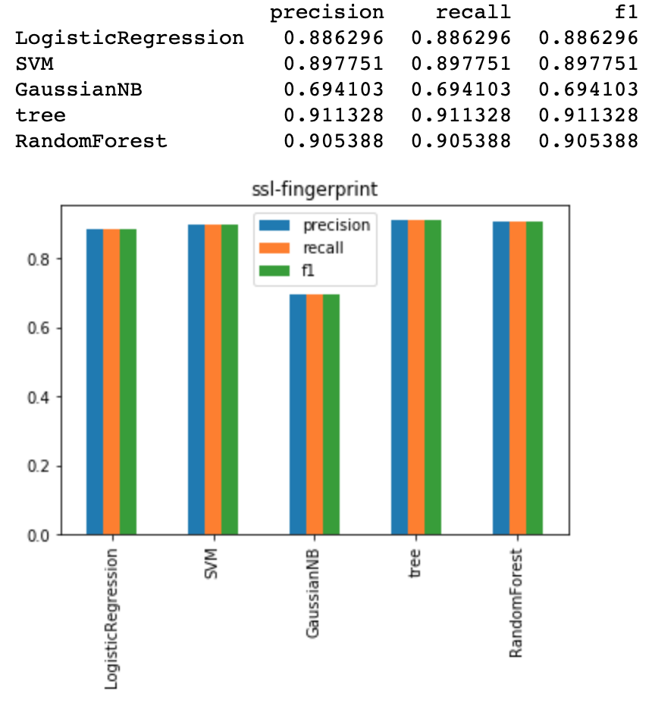
研究点二：SSL客户端实时识别
技术路线1: 利用SSL握手指纹进行识别（流建立阶段）
  结果:
    决策树效果最好，准确率 91.1%
    没有baseline高
  原因分析
    只利用了SSL指纹的统计特征，如
    证书长度，San个数
    没有利用SSL指纹的内容特征，如
    Sni内容，证书签发者
    根本原因: SSL指纹的内容是文本，
    不容易转化成向量
  下一步改进方案
    将SSL握手信息看成文本，通过One-Hot
    或者Word2vec转化成向量，利用自然
    语言处理的的方法去做分类
分类结果 (SSL握手指纹特征)

Slide 17
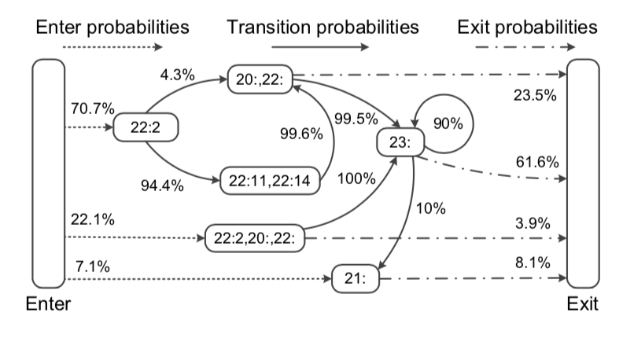
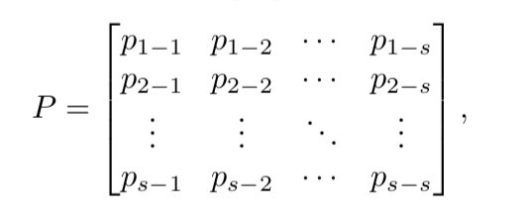
研究点二：SSL客户端实时识别
技术路线2: 基于马尔科夫链指纹进行识别（流保持阶段）
  对每个应用，根据选择的特征构建马尔科夫概率转移矩阵
  对每个流，通过概率转移矩阵求出该流属于该应用的概率，即马尔科夫概率指纹
  将马尔科夫概率指纹当做特征向量送给分类器进行分类
概率转移矩阵
马尔科夫概率指纹计算

Slide 18
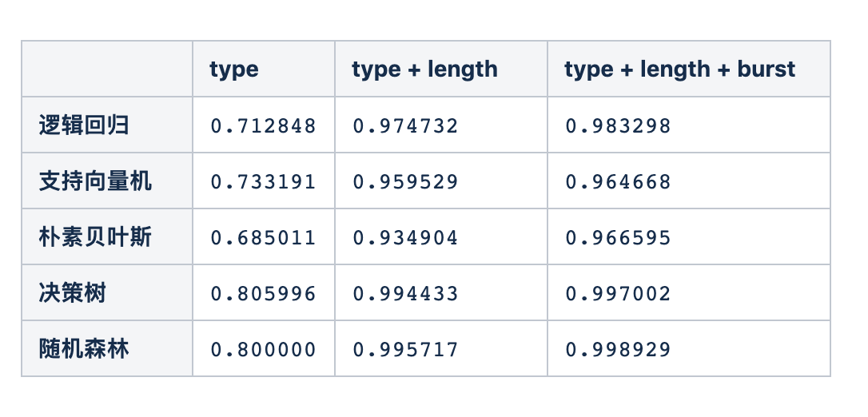
研究点二：SSL客户端实时识别
技术路线2: 基于马尔科夫链指纹进行识别（流保持阶段）
  特征选择
    SSL message type
      SSL 头部类型，如 client hello, server hello
    SSL length
      SSL应用层包长度
    TCP burst
      由于MSS的原因，TCP会进行分段，大都是1460，丢失了应用层长度信息
      burst就是将连续的TCP包当成一个TCP包，还原应用层长度信息
  实验结果 (流的所有包计算马尔科夫链指纹)
    加入TCP burst信息后，准确度有提升，表明TCP burst信息是有效特征
    随机森林效果最好，可达99.9%

Slide 19
研究点二：SSL客户端实时识别
实时识别总体效果
  置信度: 95%
  算法: 随机森林算法
  结果:
    利用SSL握手指纹可以识别71.9%的流
    利用前30个包可以识别 71.9%+20.9%+6.3%+0.8% = 99.9%的流
    利用所有包可以识别 71.9%+20.9%+6.3%+0.8%+0.03% = 99.93%的流
    识别准确率可达 99.9%, 证明实时识别的效果很好
 | SSL 握手指纹 | Markov前10个包 | Markov 前20个包 | Markov 前30个包 | Markov 所有包
识别比例 | 71.9% | 20.9% | 6.3% | 0.8% | 0.03%
准确率 | 99.8% | 99.9% | 99.9% | 99.9% | 99.9%
召回率 | 99.6% | 99.9% | 99.9% | 99.9% | 99.9%
F1值 | 99.7% | 99.9% | 99.9% | 99.9% | 99.9%

Slide 20
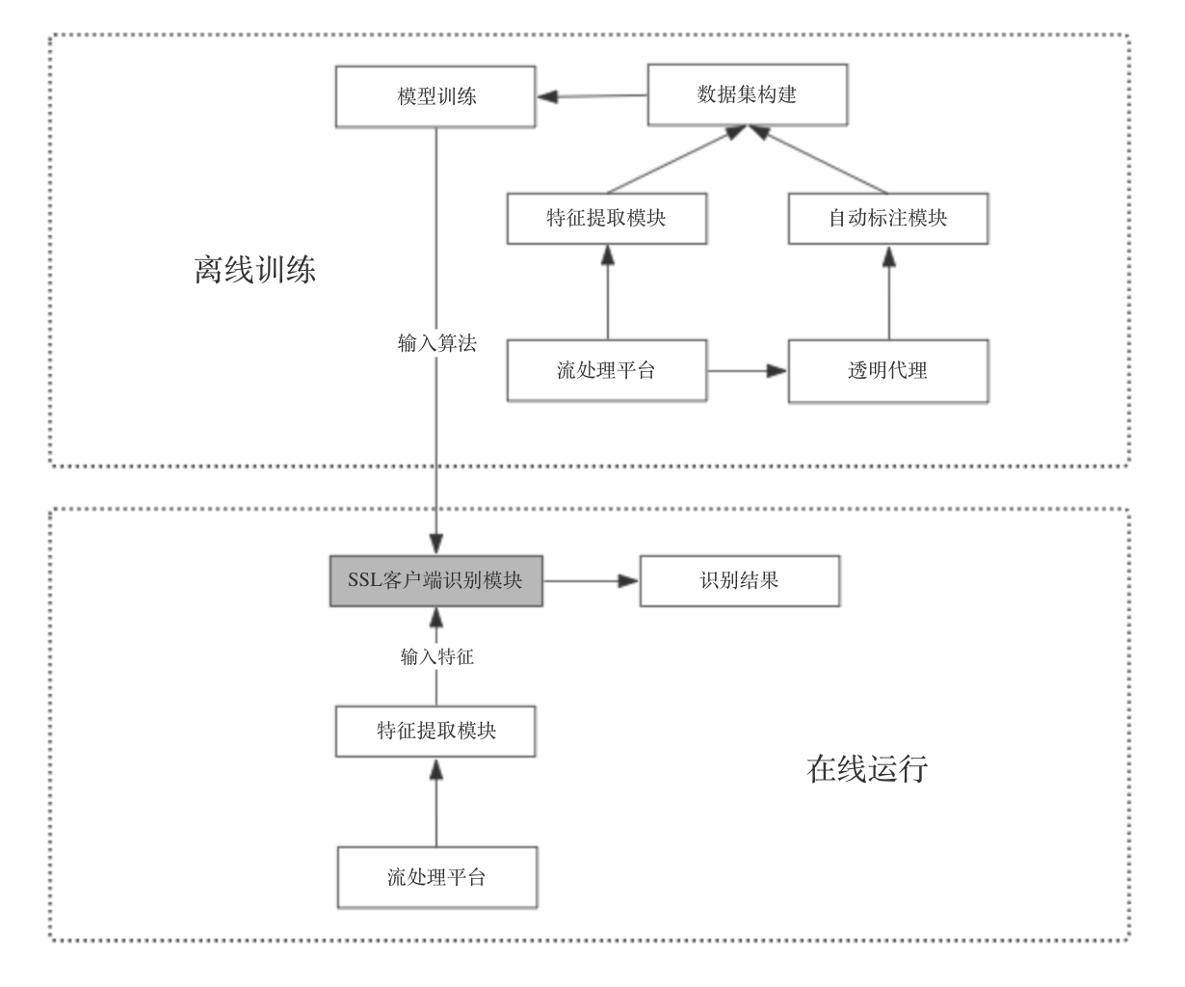
研究点二：SSL客户端实时识别
原型系统设计

Slide 21
目录
1 学位论文进展情况
2 已完成内容和取得的阶段性成果
3 与开题报告不符之处
4 下一步研究工作计划
5 论文撰写情况
6 完成项目及发表论文情况

Slide 22
与开题报告不符之处
无，与开题报告相符

Slide 23
目录
1 学位论文进展情况
2 已完成内容和取得的阶段性成果
3 与开题报告不符之处
4 下一步研究工作计划
5 论文撰写情况
6 完成项目及发表论文情况

Slide 24
下一步研究计划
增加识种类为20种
扩大数据集，完善原型系统
未完成工作：
  扩大数据集：增加识别种类，最终目标是识别20种SSL客户端
  完善原型系统实现：实现线上运行
201912-2020.01
对实验进行整理总结
实验与评估系统的整理
2020.01-2020.03
针对所有的工作，撰写毕业论文
撰写毕业论文
2020.04-2020.05
准备答辩
2020.06

Slide 25
目录
1 学位论文进展情况
2 已完成内容和取得的阶段性成果
3 与开题报告不符之处
4 下一步研究工作计划
5 论文撰写情况
6 完成项目及发表论文情况

Slide 26
论文撰写情况
论文提纲
  引言
  相关工作
  大规模标注数据集自动构建
    SSL透明代理实现
    基于SSL透明代理自动标注
  SSL客户端在线识别
    基于SSL握手指纹
    基于马尔科夫链指纹
    原型系统实现
  总结与展望
  参考文献
Notes:
论文的撰写大纲

Slide 27
目录
1 学位论文进展情况
2 已完成内容和取得的阶段性成果
3 与开题报告不符之处
4 下一步研究工作计划
5 论文撰写情况
6 完成项目及发表论文情况

Slide 28
完成项目及发表论文情况
参与项目
  TSG安全网关项目（2018.7 至今）
    项目核心开发人员
    负责TSG四层处理模块的开发
    SSL透明代理是其中一部分功能
Notes:
主要参加了网络空间测绘的项目

Slide 29


请各位专家指正
学 生：崔一鸣
导 师：刘庆云
指导老师：郑 超
报告时间：2019.12.26

